Slide 1
基于ASM的符号执行工具
学号：191250110
姓名：庞文昊
方向：Classical

Slide 2
工具复现步骤
Step1：参考文献中对符号执行的定义，利用ASM程序分析库完成对目标程序的符号状态分析
Step2：利用graphviz将得到的路径约束图保存成PDF图的形式
Step3：使用约束求解器（如Z3、CVC4等），求解上一步得到的符号状态，保存求解得到的测试数据。

Slide 3
工具原理
符号执行：
符号执行（symbolic execution）是一种计算机科学领域的程序分析技术，通过采用抽象的符号代替精确值作为程序输入变量，得出每个路径抽象的输出结果（wiki）。

Slide 4
工具原理
符号执行引擎：
状态信息存储器：存储下列符号执行所需状态信息。
PC：指向需要处理的下一条程序语句,其可以是赋值语句、条件分支语句或者是跳转语句；
π：指代路径约束信息,表示为执行到程序特定语句需要经过的条件分支，以及各分支处关于符号值的表达式;
σ：表示与程序变量相关的符号状态.
语句执行器：执行每一条语句来获取该程序的控制流程。
约束解算器：用于在一条路径的符号执行结束后解算路径约束与符号执行结果，为开发者提供一个可供实际执行的值

Slide 5
工具原理
符号执行目标
符号执行的一个关键目标是在一定的时间内探索尽可能多的不同程序路径，对于每个路径，产生一组行使该路径的具体输入值，检查是否存在各种错误，包括违反断言、未捕获异常、安全漏洞和内存损坏。产生具体测试输入的能力是符号执行的主要优势之一。

Slide 6
工具原理
符号执行关键思想：
使用符号值，而不是具体的数据值作为输入，并将程序变量的值用符号表达式表示在符号输入值上。

Slide 7
工具原理
符号执行保持着一个符号状态，它将变量映射成符号表达式，还有一个符号路径约束PC，它是一个关于符号表达式的一阶公式。在符号执行的开始阶段，“PC”被初始化为一个空图，“符号路径约束σ ”被初始化为真。在符号执行的过程中，两者都被更新。在沿着程序的执行路径进行的符号执行结束时，PC通过约束解算器生成具体的输入值来解决。如果程序在这些具体的输入值上执行，它将采取与符号执行完全相同的路径，并以同样的方式结束。

Slide 8
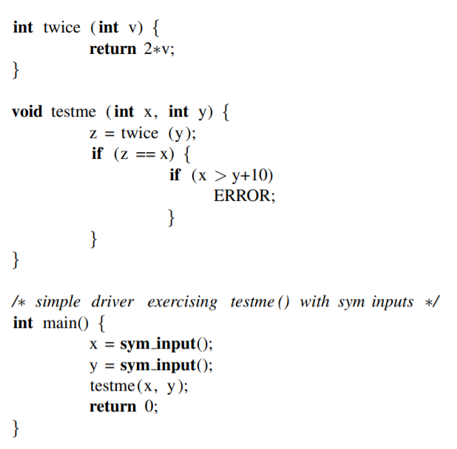
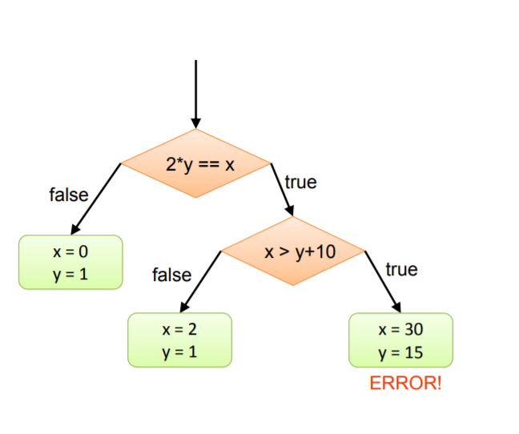
工具原理
实例

Slide 9
具体实现
Step1：利用ASM程序分析库完成对目标程序的符号状态分析
ASM： ASM 是一个 Java 字节码操控框架。它能被用来动态生成类或者增强既有类的功能。
本次工具复现使用的是ASM3

Slide 10
具体实现
Step1：利用ASM程序分析库完成对目标程序的符号状态分析
本次实验实现了对目标方法的符号执行分析
步骤：
实现ClassAnalyzer类，对目标 .class 文件进行字节码分析。ClassAnalyzer类实现了ClassVisitor接口。
实现了MethodAnalyzer，对目标方法进行分析。MethodAnalyzer类实现了MethodVisitor接口。

Slide 11
具体实现
Step1：利用ASM程序分析库完成对目标程序的符号状态分析
步骤2：对目标方法的分析时整个ASM分析的关键一步。为了跟踪方法的符号状态，在MethodAnalyzer类中实现了一个小型的JVM。
在该类里，我们模拟了堆栈的运行，模拟了大量JVM指令，例如：ICONST_0、ICONST_1、ICONST_2、ICONST_3、ICONST_4、ICONST_5、ICONST_M1、IADD、ISUB、IMUL、IDIV、GOTO、ILOAD、ISTORE、IFNE、IFEQ、IFGE、IFLT、IFLE、IFGE、 IF_ICMPNE、IF_ICMPEQ、IF_ICMPGE、IF_ICMPLT、IF_ICMPLE、IF_ICMPGE……
通过对JVM指令的分析，我们把握了程序控制流的流动方向及分支条件，并把这些信息转换为符号状态，实现对方法的符号状态分析。

Slide 12
具体实现
Step2：利用graphviz将得到的路径约束图保存成PDF图的形式
实现Graphviz类，将得到的符号执行树解析为.dot文件的格式，利用Graphviz插件将.dot文件转换为PDF文件。

Slide 13
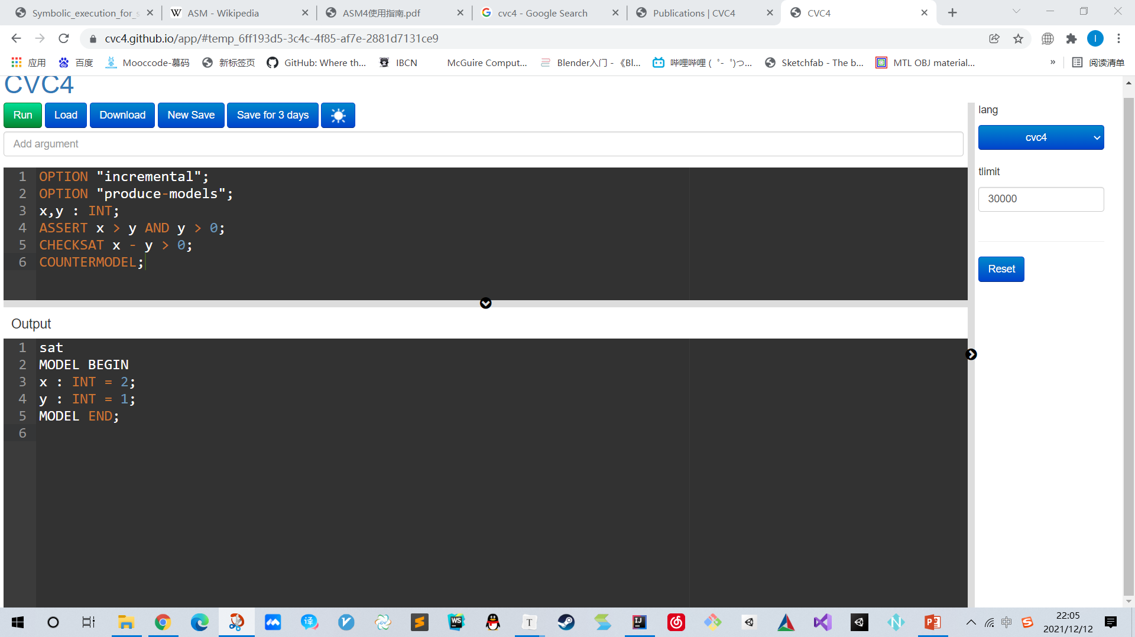
具体实现
Step3：使用约束求解器（如Z3、CVC4等），求解上一步得到的符号状态，保存求解得到的测试数据。(PS:本次实验使用的是CVC4）
通过Step2的约束图得到约束状态，再使用CVC4在线工具，编写.smt2约束计算文件，求解约束，保存实验数据。

Slide 14
感谢观看

